Slide 1
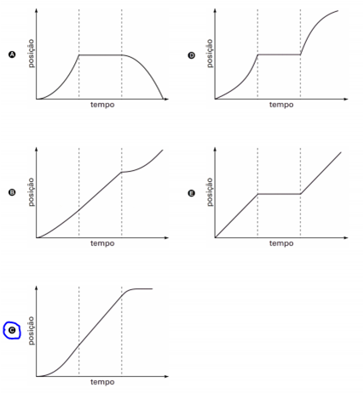
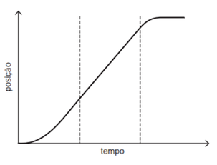
Oficina Pedagógica do Diagrama de Gowin
Piúma-ES, abril de 2018
Experimento:
Alunos:Juan Santos
Serie:2º M03
Prof. Lucas Antonio Xavier
EEEFM Professora Filomena Quitiba- lucas.perobas@gmail.com
Domínio Conceitual
Domínio Metodológico
Questão básica:
Teoria:Estudando para o Enem de forma Invertida
Questão do Enem
Podcast
Imagem
Apresentação
Power Point
Gravação
Estuda Para o Enem De Forma Invertida
Movimento uniforme: É aquele em que a velocidade escalar do móvel permanece constante e diferente de zero, independentemente da trajetória ser retilínea ou curvilínea.
Movimento Retilíneo Uniforme(MRU): Movimento de um móvel em relação a um referencial, movimento este ao longo de uma reta de forma uniforme, ou seja, com velocidade constante.
Movimento Retilíneo Uniformemente Variado(MRUV): A velocidade varia uniformemente em razão ao tempo. Movimento de um móvel em relação a um referencial ao longo de uma reta, na qual sua aceleração é sempre constante. A velocidade do móvel sofre variações iguais em intervalos de tempo iguais.
Questão do Enem 66 : Para melhorar a mobilidade urbana na rede metroviária é necessário minimizar o tempo entre estações. Para isso a administração do metrô de uma grande cidade adotou o seguinte procedimento entre duas estações: a locomotiva parte do repouso com aceleração constante por um terço do tempo de percurso, mantém a velocidade constante por outro terço e reduz sua velocidade com desaceleração constante no trecho final, até parar. Qual é o gráfico de posição (eixo vertical) em função do tempo (eixo horizontal) que representa o movimento desse trem?
ALTERNATIVA:
Primeiramente, o trem executa um MRUV com a e v no mesmo sentido, depois MRU, seguido de MRUV com a e v com sentidos contrários até parar (repouso).

